Slide 1

IT-OPPLÆRING
Vårmøtene 2022 – Frank Strand - DICO

Slide 2
DETTE ER EN ENKEL VEILEDNING I HVORDAN DU …
Logge deg på Rotary MEDLEMSNETT, og samtidig kunne se skjulte medlemssider på klubbens hjemmeside.
Legge til eller fjerne medlemmer i MEDLEMSNETT.
Legge til tillitsvalgte i MEDLEMSNETT.
Logge deg på for å redigere klubbens hjemmeside.
Logge deg på My Rotary.
Lage riktig Logo.

Slide 3

HVORDAN …
Logge seg på Rotary Medlemsnett for første gang.
Glemt passord.
Skifte Epost adresse og kunne logge seg inn etterpå.
- Tilgang til klubbens skjulte nettsider.
- Skifte epost-adresse eller passord hos Rotary International.
For deg som aldri har vært inne på Rotary Medlemsnett:
For å kunne logge deg på medlemsnett eller klubbens interne nett- sider må du skaffe deg tilgang ved å registrere deg hos Rotary i Norge.
Følg denne lenken: https://appsco.com/login/register

Slide 4
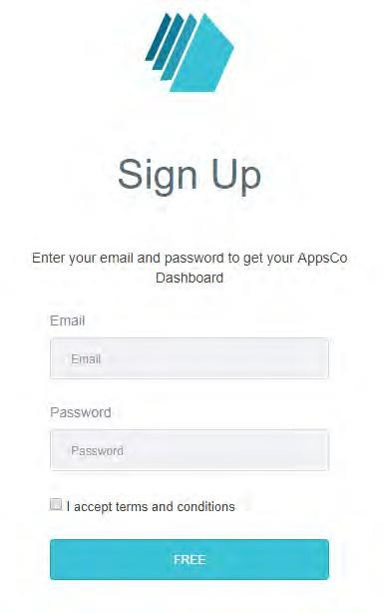
Skriv inn den epost-adressen du har oppgitt til klubben.
Det er lurt å bruke en privat epost-adresse hos Rotary, og ikke jobb-adresse.
Flere og flere arbeidsgivere sperrer for privat e-post i sine servere.
Velg deg et passord som du kan huske.
Passordet må ha minst 8 tegn og skal inneholde minst en liten og stor bokstav samt et tegn eller tall.

Slide 5

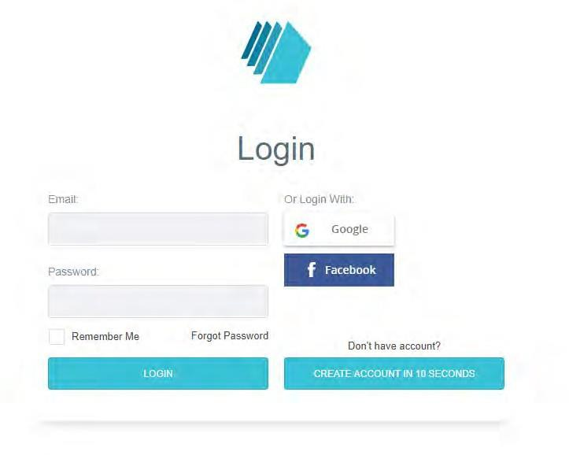
For deg som har vært inne på Rotary Medlemsnett tidligere, men glemt passordet, eller ikke husker at det har vært der:
Bruk adressen: https://medlemsnett.rotary.no
Før musepekeren til «Forgot password» og trykk EN gang. Har du besøkt Medlemsnett tidligere, ser du bildet på neste side her.
Hvis ikke systemet finner deg, så får du en feilmelding om at du ikke finnes i systemet. Gå da til kapittelet "For deg som aldri har vært inne på Rotary Medlemsnett".

Slide 6
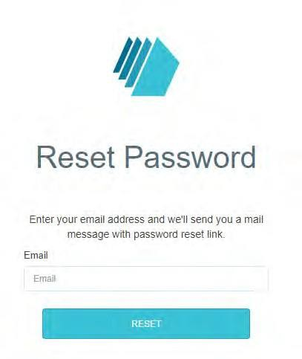
Husk at du må bruke den epost-adressen som er registrert i klubben.
Bruker du en annen epost-adresse, får du beskjed om å opprette ny bruker hos Medlemsnett.
(Du får opprettet ny bruker, men ingenting vil skje, fordi det er epost-adressen som er registrert i klubben som gir deg tilgang til opplysninger).
Hvis du av en eller annen grunn ønsker å skifte passord,
bruker du oppskriften på forrige side.
Når du er registrert, har du tilgang til Medlemsnett:
https://medlemsnett.rotary.no

Slide 7
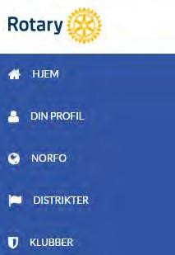
Hvordan skifte epost-adresse:
Logg deg inn i Medlemsnett:
På menyen til venstre, trykk på din profil.
Logg ut av medlemsnett, øverst til høyre, trekanten ved siden av navnet ditt.
Logg deg så inn i Medlemsnett med den nye epost-adressen din. Du vil nå få en feilmelding. Gå da til glemt passord og resett passordet med ny epost-adresse.
Trykk deretter på redigere:

Slide 8
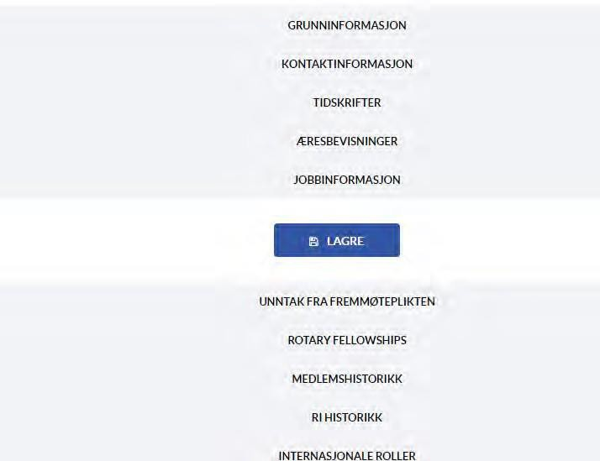
Bla deg nedover til "Kontaktinformasjon" og endre det du skal. Det er lurt å samtidig sjekke at adresse og telefonnumre stemmer.
Bla deg så lenger nedover og trykk på «LAGRE»-knappen !!!

Slide 9
Tilgang til klubbenes lukkede nettsider
Klubbenes internettsider er åpen for alle som har tilgang til internett.
Klubben din KAN ha sperret noen undersider som inneholder intern informasjon som ikke hele
verden skal se. Dette er opplysninger som KUN klubbens medlemmer skal ha tilgang til og ingen andre. Eksempler på dette er medlemsopplysninger, kanskje en medlemsbok, bilder og telefonnumre til
klubbens medlemmer osv.
Når du trykker på knappen for å se disse opplysningene får du kanskje opp et bilde som ser slik ut:
Trykk på den lille skriften i turkis farge "Click here to login" og du får opp et påloggingsbilde hvor du må oppgi epost-adressen din og det passordet du valgte.

Slide 10

Rotary International «My Rotary»
Det er lurt om du lager deg en brukerkonto hos Rotary International.
Her finner du enormt mye Rotary-stoff som kan gi deg både glede og inspirasjon. Gå til Internett-adressen https://www.rotary.org
Har du ikke brukerkonto fra før, benytt deg av valget "JOIN" øverst til høyre på nettsiden. Har du vært innlogget tidligere, benytt deg av valget "My Rotary" og deretter «Sign in».
Epost-adresse for innlogging og passord synkroniseres ikke med det du bruker, når du logger deg inn i NORSK MEDLEMSNETT.
Det er lurt å bruke samme epost-adresse, men du står fritt til å ha forskjellige passord.
Skal du gjøre endringer på passord og/eller epost-adresse, gjør du følgende:

Slide 11
Your account
Who can create an account?
Anyone can create an account. You don’t have to be a Rotary member, but your access to
certain areas are determined by your membership and role in Rotary.
How do I create an account?
Simply select Sign In / Register, then Create Account.
After answering a few questions, you’ll be sent an email asking you to activate your account.
If you need more help, review the How to Create a My Rotary Account guide (PDF).
Tip: If you encounter browser issues after using the link provided in the email, try again with one of the recommended browsers (Chrome, Firefox, Safari, or Internet Explorer 9 or 10).
From the email, right-click the Activate your account link to copy the web address. Open a new browser window and paste the link into the address bar.
How do I change my password?
Go to your profile (on desktop, click on your name at the top of any page; on mobile,
tap the blue profile icon). Select the Account Settings, then select Change under Password. Passwords must be at least eight characters, with at least one lowercase letter, and one number. In addition, your password may not contain any part of your sign-in email address.
How do I change my sign-in email?
Go to your profile (on desktop, click on your name at the top of any page; on mobile, tap the blue profile icon. Select Account Settings, then select Change under Sign-In Email.
You will then be directed to a page where you will fill out a Change your Sign-in Email form. You will be required to enter your new sign-in email and password.
After entering the new sign-in email and existing password, a message is to your new email so it can be
activated.
What is a security question?
A security question helps us verify your identity when you’re making changes to your account including resetting a password. The answer to your question must have at least four characters.

Slide 12
LEGGE TIL ET MEDLEM
Logg deg på Medlemsnett – www.medlemsnett.rotary.no
Gå til fanen klubber.
Trykk på klubbnavnet.
Trykk på knappen redigere.
Trykk på knappen Legg til medlem. Du får nå 3 valg:
  Legg til registrert medlem.
  Legg til nytt medlem.
  Endre medlemstype (f.eks. fra medlem til æresmedlem).
Er du i tvil om medlemmet har vært innom Rotary tidligere, selv om det er mange år siden, sjekker du først «legg til registrert medlem». Kommer du opp med positivt resultat her, så har Rotary de fleste opplysninger. Kanskje må du bare rette opp adresse, Epost og telefon.
Legg til nytt medlem: Fyll inn alle opplysninger og medlemmet registreres BÅDE i norsk og internasjonalt register.
HUSK Å TRYKKE PÅ LAGRE-KNAPPEN !!!
Hvordan legge til eller fjerne et medlem i Rotary:
Husk at alle endringer av medlemsdata skal gjøres i …
Norsk Medlemsnett - IKKE i det internasjonale.
Endringene blir synkronisert automatisk om natten norsk tid

Slide 13
FJERNE ET MEDLEM
Logg deg på Medlemsnett – www.medlemsnett.rotary.no
Gå til fanen klubber.
Trykk på klubbnavnet.
Trykk på knappen redigere.
Trykk på knappen medlemmer, du får opp klubbens medlemsregister.
Hak av medlemmets navn og deretter trykk på søppelkasseikonet.
Du får opp en "dialogboks", hak av for sluttårsak, og skriv evt. inn kommentarer.
Lagre.
Medlemmet blir slettet i begge registre etter hvert.

Slide 14
Hvordan legge til tillitsvalgte i Medlemsnett
Hvert år må tillitsvalgte i klubben registreres i Norsk Medlemsnett.
Registreringen må skje før inngangen til det nye Rotary-året,
spesielt for de viktigste posisjonene som president, sekretær og CICO (internett ansvarlig).
Husk at alle endringer av medlemsdata skal gjøres i
NORSK MEDLEMSNETT - IKKE i det Internasjonale (My Rotary).
Endringene blir synkronisert automatisk om natten, norsk tid.
LEGGE TIL EN TILLITSVALGT
Logg deg på Medlemsnett – www.medlemsnett.rotary.no
Gå til fanen klubber.
Trykk på klubbnavnet.
Trykk på knappen redigere.
Bla deg nedover siden til du kommer til "KLUBBROLLER" og trykk på denne fanen.

Slide 15
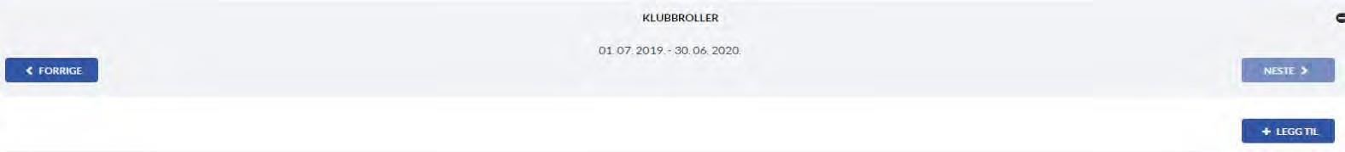
.Er det neste Rotary-års tillitsvalgte, trykk på knappen "NESTE" (helt til høyre).
Trykk på knappen "LEGG TIL", og fyll inn dialogboksen.
HUSK Å TRYKKE PÅ LAGRE-KNAPPEN HVER GANG DU HAR LAGT TIL EN TILLITSVALGT
Skal du legge til flere tillitsvalgte, så repeter pkt. 6.
Er det dette Rotary-års tillitsvalgte som suppleres, så fyll inn som pkt. 6 men uten å trykke på knappen "NESTE".

Slide 16
Hvordan logge seg på for å redigere klubbens hjemmeside
Først må du være registrert og ha logget deg på Medlemsnett tidligere.
Hvis du ikke har gjort det så gå til kapittelet "Logge deg på Rotary Medlemsnett" og registrer deg.
Bruk så lenken: https://appsco.com
Da kommer du til siden …

Slide 17
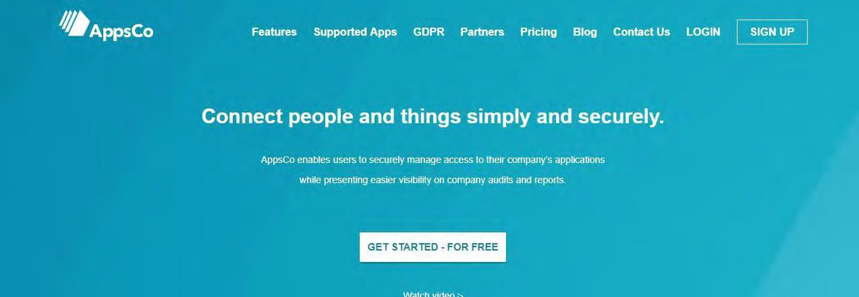
Bruk knappen "Login" og logg deg på.
Du får nå flere ikoner opp på et såkalt "dashbord", et ikon for hvert sted du er autorisert for i Rotary-systemet. Trykk så på ikonet som viser din klubbs navn.
Husk at du må bruke epost-adressen og passordet, som er registrert i Rotary Norge.

Slide 18
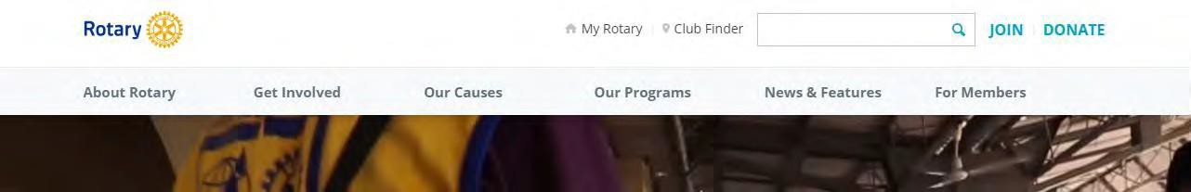
Hvordan starte My Rotary
GÅ TIL: www.rotary.org og trykk på knappen “My Rotary”.
Har du logget deg inn i My Rotary tidligere, så vet du hvordan du kommer videre.
Har du aldri logget inn, så trykk på knappen "Register for an account" og følg instruksjonene.
Husker du ikke om du har logget deg inn tidligere, så gå til "sign in to my Rotary" og trykk på "forgot password" og følg instruksjonene.

Slide 19
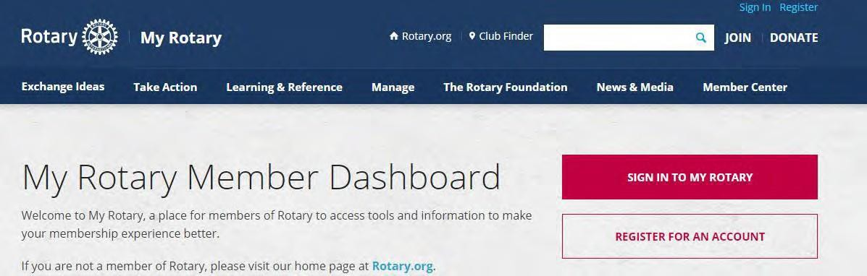
HVORDAN FINNE ROTARY CLUB CENTRAL, BRAND CENTER, RAPPORTER OSV.:
Når du har kommet inn på My Rotary så trykk på knappen "Manage" og du får en ny meny, og der finner du en rekke undermenyer som du kan bruke.
Husk at alle registreringer av medlemsdata skal gjøres i
NORSK MEDLEMSNETT – IKKE i det internasjonale.

Slide 20




Hvordan bruker du Rotary-logoen 2022
Navnet og hjulet er forbeholdt Rotary International og ingen andre.
Hjulet skal aldri brukes alene.
Hjulet skal heller ikke brukes som vannmerke.
Bruk av tekst til høyre er forbeholdt programmer og prosjekter.
Gamle hjul er historie.

Slide 21


Eksempler på riktig bruk av logo for klubb og distrikt.
Klubbnavnet skrives som det er registrert i Brønnøysund.

Slide 22


Programmer og prosjekter

Slide 23
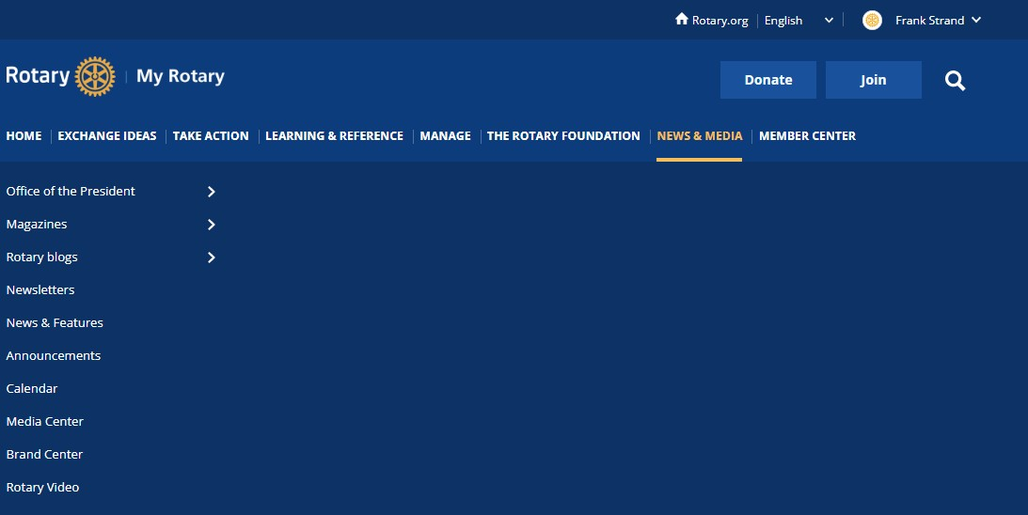
HVORDAN LAGE EN LOGO:
                Login på My Rotary
                Klikk på «NEWS & MEDIA»
                Deretter «Brand Center» nest nederst.

Slide 24
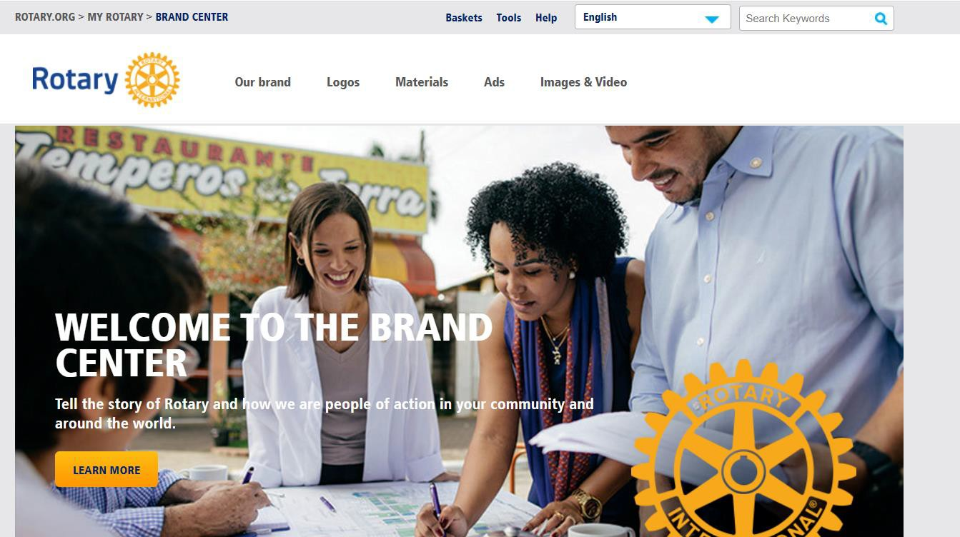
Da kommer du til en helt ny webside som heter … https://brandcenter.rotary.org/en-GB
Trykk på «Logos»

Slide 25
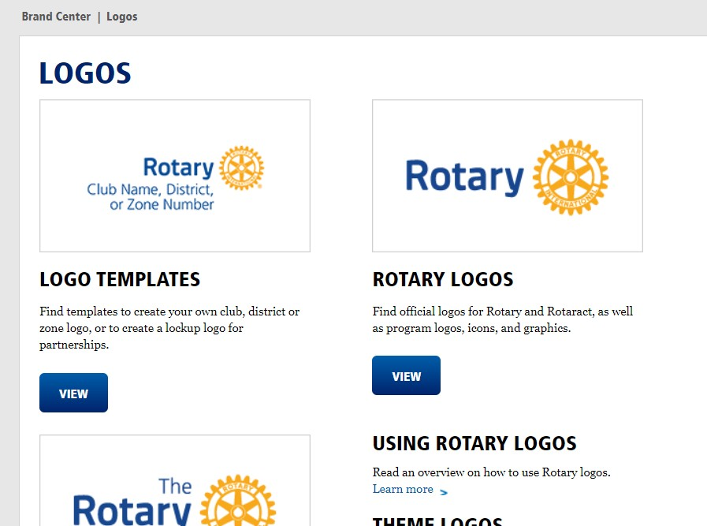
6. Klikk på «LOGO TEMPLATES».

Slide 26
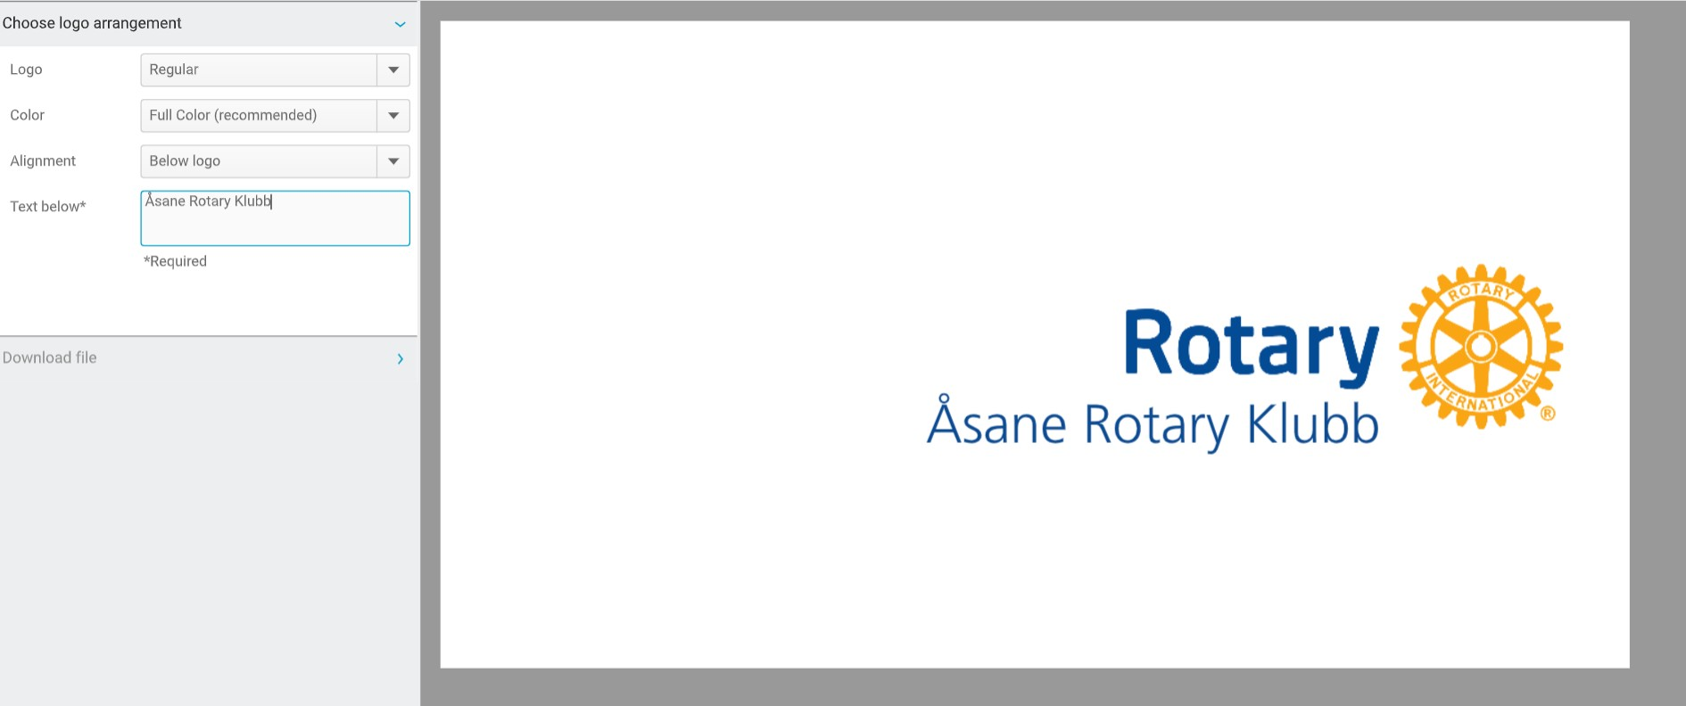
7. Da er du kommet inn i dette bildet og kan skrive på venstre side det klubben din heter.
I den venstre grå boksen under teksten som er skrevet inn, kan du trykke «Download file» direkte inn i din filutforsker.

Slide 27


